Slide 1
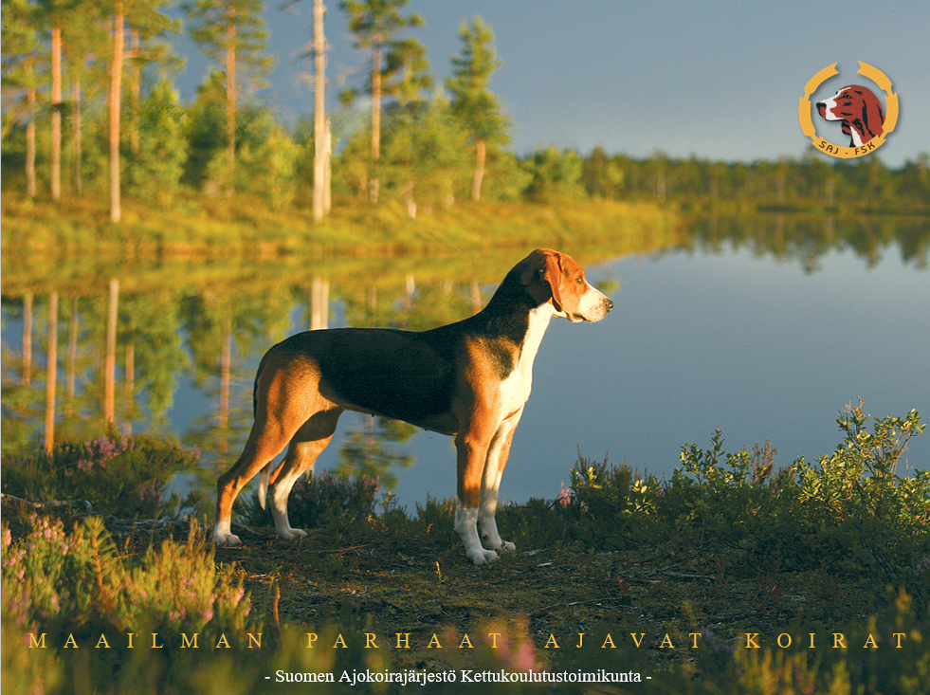
KETUNAJOKOKEIDEN
KOULUTUSPAKETTI
2026
Suomen ajokoirajärjestö ry

Slide 2

AJOAIKA
Suomen Ajokoirajärjestö -
Finska Stövarklubben
AJOAIKA
*jokainen minuutti kun on kuultu hyväksyttävää ajoa lasketaan ajoaikaan
ajoksi ei hyväksytä
  5min tai pitempi katko ajossa
  hukkahaukahtelua
  paikalla haukkua esteessä
HUOM.ajoksi hyväksytään vain haukkuen etenevä ajo

Slide 3
AJETTAVAN VAIHTUMINEN
Suomen Ajokoirajärjestö -
Finska Stövarklubben
kun koiran todetaan ajotyöskentelyajan puitteissa ajavan tai työskentelevän muulla eläimellä
kuin ketulla (myös sorkkaeläimet)
  koira kytketään
  koiran kytkennästä kello pysähtyy
  pyritään viemään koira jatkamaan katkennutta ketunajoa
Irtilaskusta, kello käynnistyy ja koira on ajotyöskentelyajalla

Slide 4
AJON PISTEYTYS
Suomen Ajokoirajärjestö -
Finska Stövarklubben
pisteet annetaan ajoajan mukaan erillisestä taulukosta
kohtuuttoman häiriön johdosta pisteitä voidaan korottaa, +3p
  korotusta ei anneta jos jatketaan samalla ketulla
  korotuksen voi antaa päivän aikana vain kerran
louheen päättyneen ajon pisteet tulevat louhitaulukosta
koiran tavoittaessa ajettavan annetaan pisteet louhitaulukosta +3p
jos useampia ajoja niin samantyyppisten ajojen ajat lasketaan yhteen
ja katsotaan pisteet ko.taulukosta

Slide 5
AJOLÖYSYYS
Suomen Ajokoirajärjestö -
Finska Stövarklubben
*kertaa ajettua jälkeä
*haukkuu ilman jälkeä
*Haukkuu yli 30 min vanhaa jälkeä eikä pysty sitä varmasti etenemään
*ajaa takajälkeen
aina todettava paikanpäällä,GPS havainto ei kelpaa
todettaessa lisätiedot täytettävä
ajolöysyys alentaa ajon arvoa
todettu ajolöysyys vähennetään ajoajasta

Slide 6
Esimerkit alla > EI AJOLÖYSYYTTÄ
Suomen Ajokoirajärjestö -
Finska Stövarklubben
estehaukahtelu ei ole ajolöysyyttä (kohtuuton häiriö)
Esim. koira haukkuu joen/Puron rannalla, koira siirtyy rantaa pitkin, ehkä haukkuen ja löytää ylimenopaikan palaa ketun jäljelle ja jatkaa ajoa
  ei ajolöysyyttä
  Esteessä haukkuminen, Ei kerrytä ajominuutteja
Louheen mennyt ajo, palatessaan ääntelee > ei ajolöysyyyttä

Slide 7
Kiitettävä ajosuoritus > Yleistä
Suomen Ajokoirajärjestö -
Finska Stövarklubben
Pääsääntö: Annettaessa kiitettäviä numeroita normaalissa olosuhteissa
Pyritään erottamaan tuntumasta ajettu vs. Normaali ajosuoritus
  Koiran ajotapa tuo ajettavan näytille ja etäisyys ajettavaan voi vaihdella, useimmiten kuitenkin ajaa tuntumasta joka johtaa näkö havaintoihin > NS. Metsästyksellinen ajotapa
  Jos koira ajaa pidemmällä etäisyydellä ajettavaan, pitää kiitettävään ansionumeroon olla korottavia syitä…..
Tarkoitus löytää ja erotella huippuajosuoritukset ns. Hyvästä perustekemisestä
Ei tarkoita koiran olevan huono, vaikka tänään saisi jonkun muun numeron kuin 9-10

Slide 8
AJON SUJUVUUS ja nopeus
Suomen Ajokoirajärjestö -
Finska Stövarklubben
ajo on riittävän vauhdikasta kun se luo mahdollisuuden näköhavaintoihin
edellyttää koiralta hyvää estetyöskentelyä ja kykyä pitää kettu liikkeessä vaikeissakin olosuhteissa
olosuhteet tulee huomioida
tunnista ja erota harvahaukkuisuus huonosta ajon sujuvuudesta
Haukku, on erillinen arvostelukohde

Slide 9
METSÄSTYSINTO JA AJON MUUT OMINAISUUDET
Suomen Ajokoirajärjestö -
Finska Stövarklubben
Koiran onnistuneeseen suoritukseen vaaditaan
  metsästysintoa
  keskittymiskykyä
kyseiset seikat tai niiden puuttuminen heijastuvat koiran suorituksen tasoon

Slide 10
Haukku
Suomen Ajokoirajärjestö -
Finska Stövarklubben
Haukkua arvostellessa otetaan huomioon haukun kuuluvuus sekä haukun muut ominaisuudet
Kuuluvuus on aina tärkein ominaisuus
Jos kuuluvuuden lisätietonumero on 2 niin ominaisuusnumero on max 4
Jos kuuluvuuden lisätietonumero on 5, voidaan antaa 9-10 ominaisuuksiin

Slide 11
Haun arvostelusta
Suomen Ajokoirajärjestö -
Finska Stövarklubben
Huomioidaan vain koiran itsenäinen työskentely
Tarkkailtava pystyykö koira hakemaan tulokseen johtavasti myös vaikeissa maasto-olosuhteissa sekä vanhoilta yöjäljiltä
Erityisen hyvänä voidaan pitää nopeaa selviytymistä kaikista esteistä haun aikana
Sitkeä hakutyöskentely ja yöjäljen selvittely ovat kaikissa olosuhteissa korottavia tekijöitä
Erityisen ansiokas on tulokseen johtava vaikeissakin olosuhteissa samoin ajon jälkeen tapahtunut lisähaku
  Lauseet ovat suoraan sääntökirjasta

Slide 12
Haun arvostelusta
Suomen Ajokoirajärjestö -
Finska Stövarklubben
Arvostelussa kiinnitettävä huomiota haun laatuun
Koiran kykyyn itsenäisesti selvitä ongelmallisistakin paikoista
Koiran todelliseen hakunopeuteen ,onko hidas vai nopea hakija
Onko hakua riittävästi jotta koiralla on ollut mahdollisuus esittää taitonsa myös erinomaisiin numeroihin

Slide 13
Haun arvostelusta
Suomen Ajokoirajärjestö -
Finska Stövarklubben
Tuoreimman mahdollisen jäljen hakeminen, näköketulle tai kamerasssa olleelle ketulle jäljelle laskeminen ei kaikilta osilta välttämättä palvele kokeen päätarkoitusta .Eli jalostustiedon hakemista.
Voiko edellisenkaltaisissa tapauksissa käydä niin että koira ei todellisuudessa haekkaan kettua vaan seuraa sitä huonolla ajolla ?????
Annettaessa korkeita pisteitä tuomarien on vakuututtava että koiran suoritus on riittävä niiden ansaitsemiseksi.

Slide 14
Muistettavaa
Suomen Ajokoirajärjestö -
Finska Stövarklubben
Mikäli koira herättelee muistettava merkitä LT34 ja LT35
Yöjäljellä seurattu matka LT37 ja ominaisuuspiste oltava suhteessa toisiinsa
LT72 muiden eläinten ajo jos merkintä on 3 tai pienempi niin ominaisuusnumerossa huomioitava sääntöjen mukainen max piste sorkka/jänis

Slide 15
Huomautus merkinnät
Suomen Ajokoirajärjestö -
Finska Stövarklubben
72= eläin mainittava
  Kohtuuttoman häiriön syy mainittava
  Louhen laatu mainittava
Haun johtaminen ajoon tai tulokseen mainittava mikäli se ei ilmene minuuttitaulukosta
Mikäli koira on välillä kytkettynä ja sama haku jatkuu se on mainittava

Slide 16
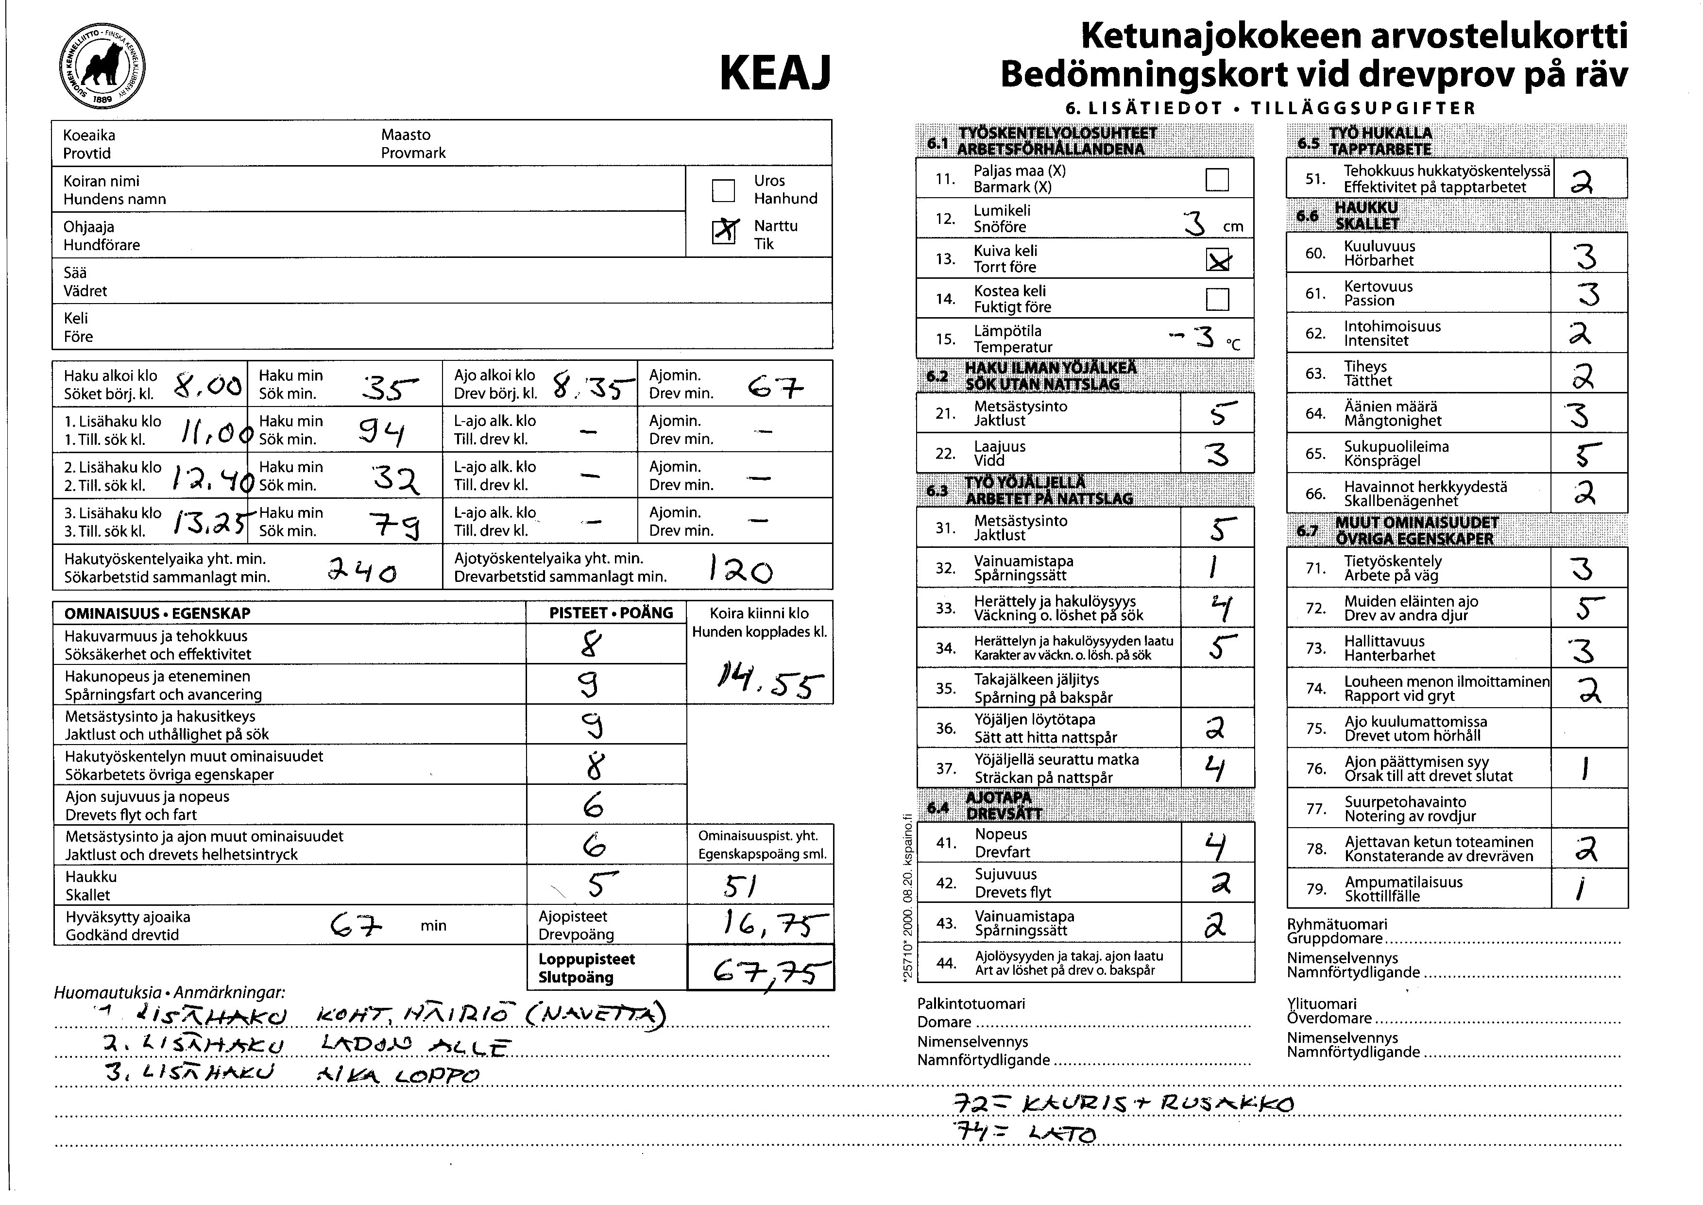
Kortin täyttö

Slide 17
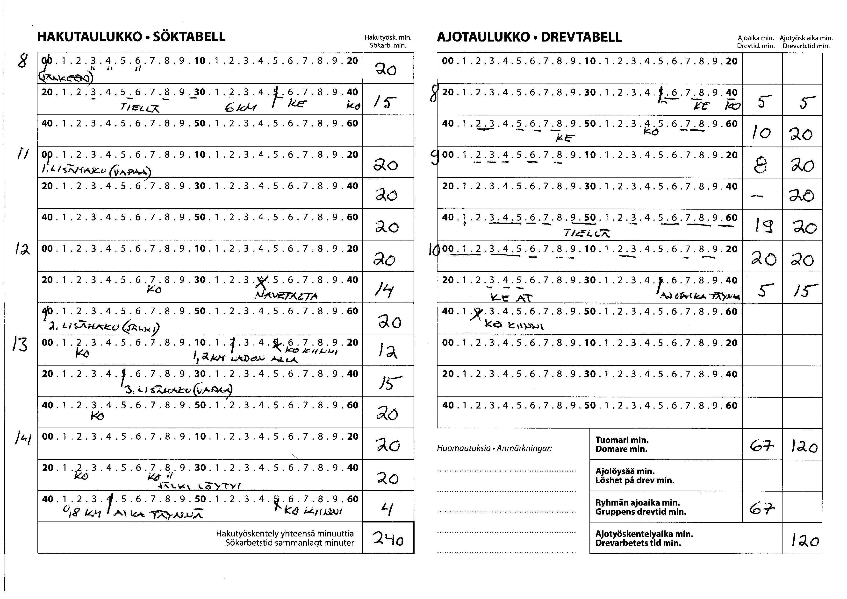
Kortin täyttö

Slide 18
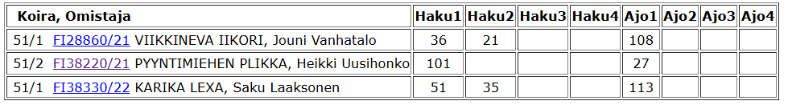
Tallennusohjelma
Suomen Ajokoirajärjestö -
Finska Stövarklubben
Tulospäivitys on vasta puoliksi tehty
Muista ! Tulosten julkaisu
  Pisteet Ja sijoitus

Slide 19
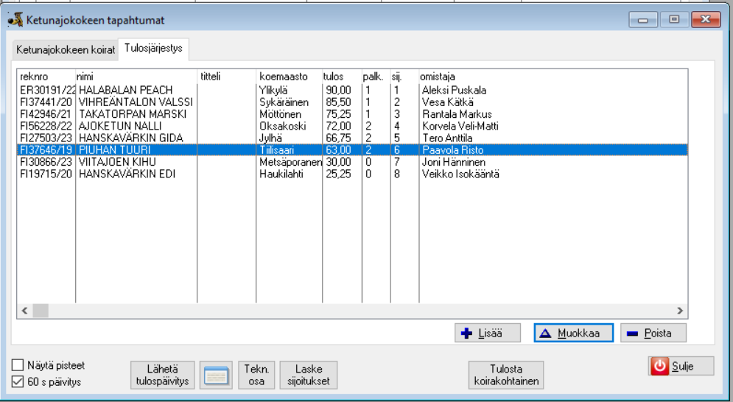
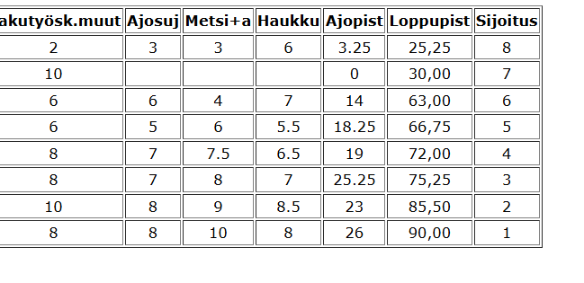
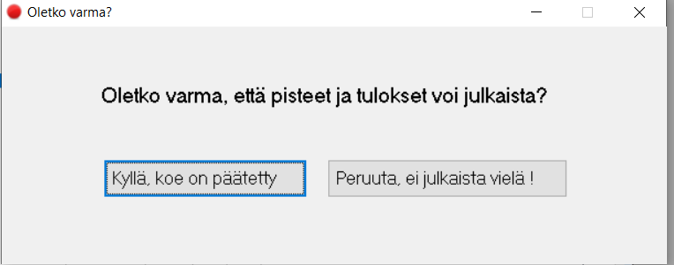
Tallennusohjelma katso esitystilassa
HUOM ! Jos joudut lähettämään kokeen uudestaan/korjattuna. Toista kohdat 1-5 ennen uudelleen lähetystä.
Suomen Ajokoirajärjestö -
Finska Stövarklubben
Kun koe on päätetty ja tulokset julkaistu koepaikalla, muista vielä päivittää tulospalvelu!!
  Laske sijoitukset > koirat tulosjärjestykseen
  Ruksi > näytä pisteet
  Lähetä tulospäivitys
  Kyllä, tulokset saa julkaista
  Tulospalvelussa koirat oikeassa järjestyksessä ja pisteet näkyvillä
5
1
2
3
4
Notes:
Kohdat 1-5, muista tehdä uudestaan jos joudut lähettämään kokeen uudestaan.

Slide 20
KOKEEN SIIRTO/ PERUUTUS
Suomen Ajokoirajärjestö -
Finska Stövarklubben
Ylituomari vastaa
  ilmoitus kokeen siirrosta/peruutuksesta tehdään
  Ilmoitus tehdään tallennusohjelmassa
  Siirto ja peruutus vain kennelliiton sääntöjen mukaan
  KV ja SM koetta ei voi siirtää tai peruuttaa tallennusohjelman kautta
  Myös PM kokeen siirto/peruutus menee piirin sihteerin kautta

Slide 21
Suomen Ajokoirajärjestö -
Finska Stövarklubben
KIITOS !

